Slide 1
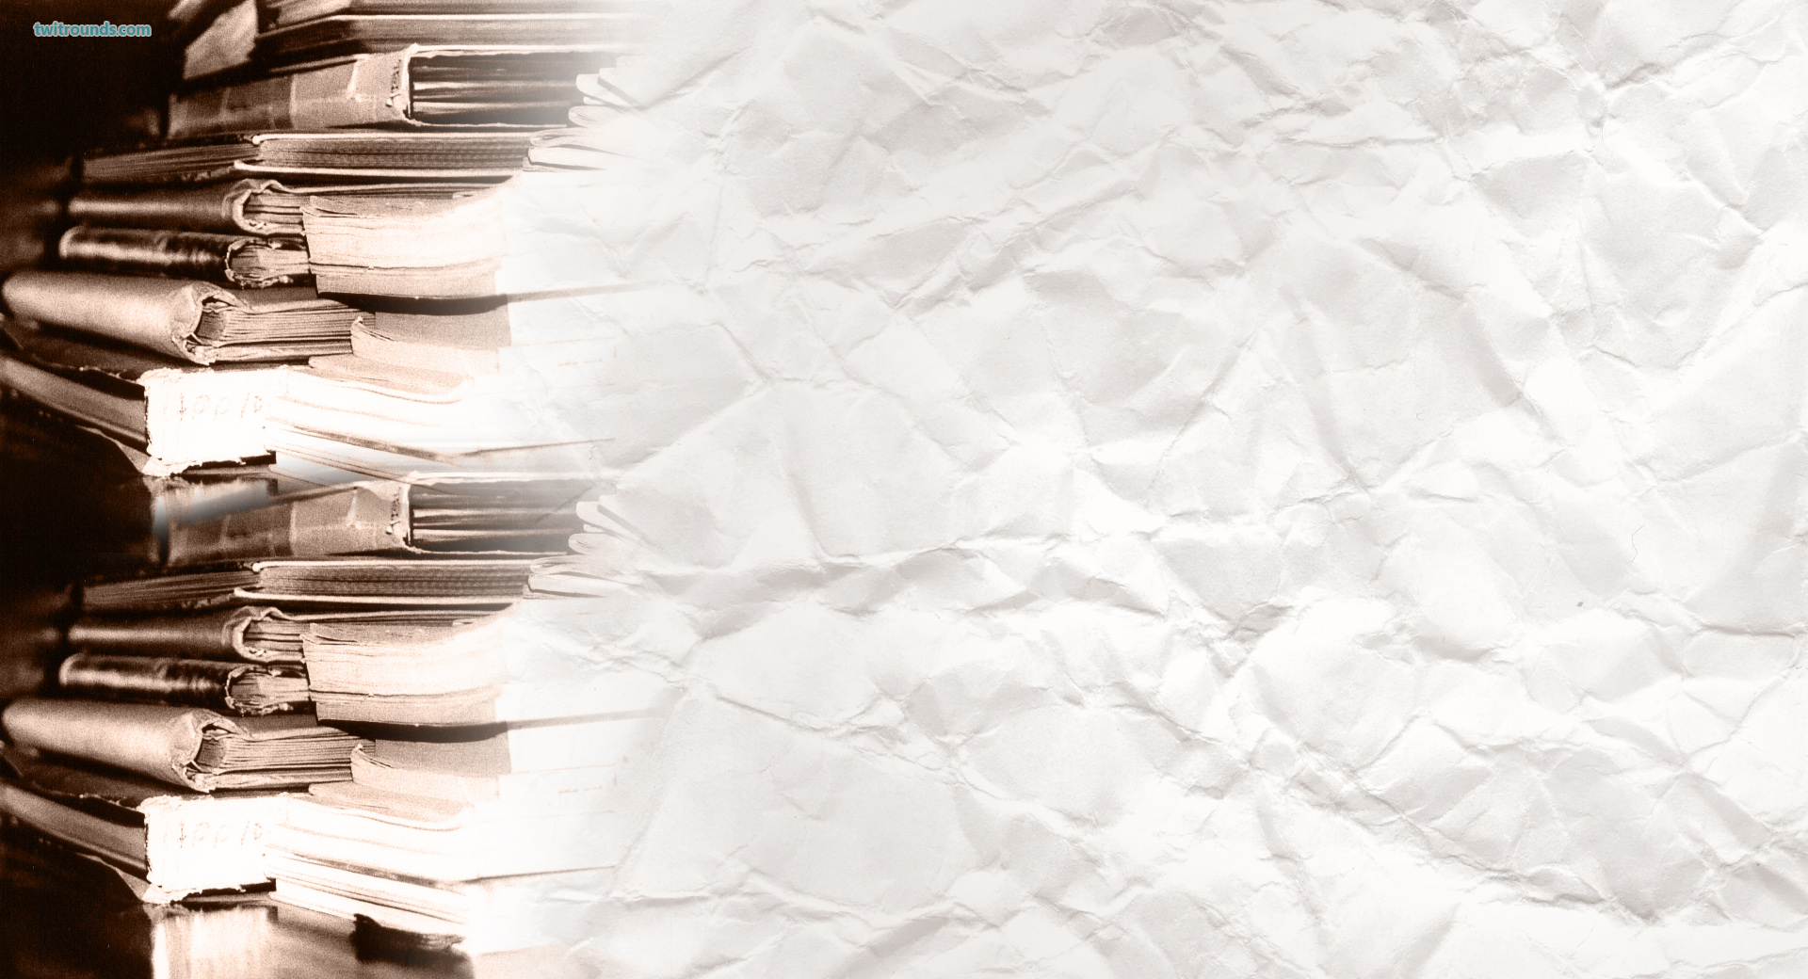
Lektury naszych rodziców i dziadków

Slide 2


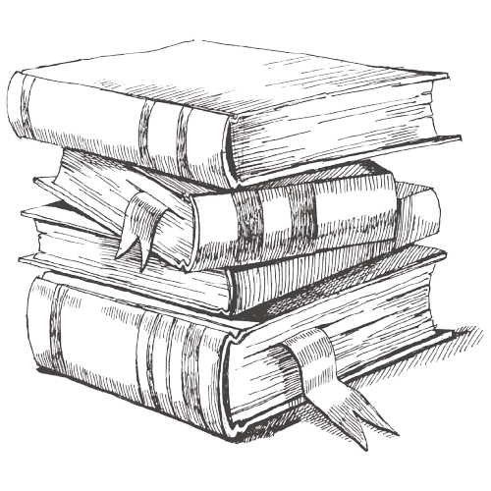
Z okazji projektu szkolnego przeprowadziliśmy krótkie wywiady z naszymi rodzicami i dziadkami na temat ich lektur szkolnych i opisaliśmy ulubione.

Slide 3
Wywiad nr 1, z tatą
Tato, jaką lekturę najbardziej lubiłeś, gdy chodziłeś do szkoły?
Zdecydowanie „Mały Książę”.
Dlaczego akurat ta?
Ponieważ była ona dla mnie wtedy ciekawa. Podobało mi się to, że mówiła wiele o życiu.
A czy była jakaś lektura, której nie lubiłeś?
Tak, „Krzyżacy”. Nudziły mnie opisy historycznych bitew.
Miałeś kiedyś problem ze zrozumieniem jakiejś książki?
Oj tak, „Lalka” była dla mnie trudna ze względu na ilość wątków i postaci.

Slide 4
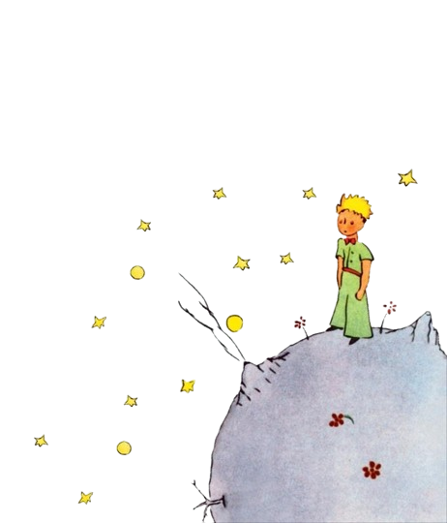
„Mały Książę”
Pierwsza ulubiona lektura to „Mały Książę” napisana przez Antoine’a de Saint-Exupéry’ego. Opublikowana została w 1943 roku w Nowym Jorku. Jest to lektura obowiązkowa w szkole podstawowej. Opisuje ona przygody chłopca podróżującego po różnych planetach, który uczy się w międzyczasie wielu nowych rzeczy, np. czym jest miłość.

Slide 5
Wywiad nr 2, z mamą
Mamo, jakie książki były popularne, kiedy byłaś młoda?
Książki przygodowe, np. „W pustyni i w puszczy”, „Robinson Crusuoe”, „Karolcia” czy „Ania z Zielonego Wzgórza”.
A która książka była twoją ulubioną i dlaczego?
„Dzieci z Bullerbyn”, ponieważ opowiadała o śmiesznych przygodach dzieci, które tak jak ja mieszkały na wsi i była napisana językiem, który łatwo było zrozumieć. Często wracałam do rozdziałów np. w okresie świąt bożonarodzeniowych i czytałam jak dzieci spędzają te święta w Bullerbyn.
Jakie gatunki literackie najbardziej lubiłaś?
Zdecydowanie najbardziej lubiłam książki przygodowe.

Slide 6
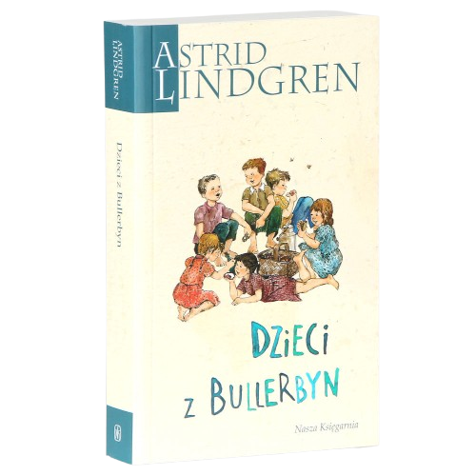
„Dzieci z Bullerbyn”
Kolejną lubianą książką są „Dzieci z Bullerbyn” napisane przez szwedzką pisarkę Astrid Lindgren. Lektura została wydana w 1947 roku. Mówi o przygodach sześciorga dzieci, które mieszkają w maleńkiej wiosce, gdzie są tylko trzy zagrody. O życiu w nich opowiada jedna z dziewczynek – Lisa. „Dzieci z Bullerbyn” to lektura obowiązkowa w klasach 1-3.

Slide 7
Wywiad nr 3, z babcią
Babciu, pamiętasz jaką książkę lubiłaś najbardziej, kiedy chodziłaś do szkoły?
Podobała mi się „Zemsta”, ze względu na zabawne wątki.
A za jaką nie przepadałaś i jaki był tego powód?
Nie lubiłam „Dzieci z Bullerbyn”, bo nudziła mnie fabuła.
Czy książki były popularne wśród twoich znajomych?
Oczywiście! Książki były dobrym sposobem na nudę. Wymienialiśmy się książkami między sobą. Wcześniej z książek dowiadywaliśmy się o ówczesnym życiu.
Czy poleciłabyś książki z twoich czasów młodości swoim wnukom?
Z pewnością. Sądzę, że niektóre lektury są warte polecenia, ponieważ mogą wiele nauczyć.

Slide 8

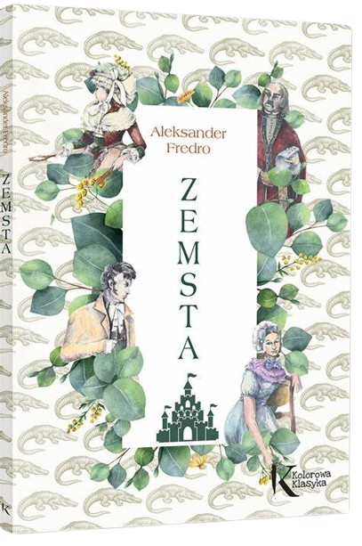
„Zemsta”
Popularna w tamtych czasach była „Zemsta”, która jest lekturą obowiązkową do dziś. Napisana została przez Aleksandra Fredrę i wydana była w 1838 roku. Akcja książki toczy się na zamku, który jest podzielony murem na dwie części. Głównym wątkiem dramatu jest spór o mur między Cześnikiem i Rejentem.

Slide 9
Wywiad nr 4, z dziadkiem
Dziadku, pamiętasz jakie lektury czytałeś w szkole?
Oczywiście, czytałem wiele, ale najbardziej zapadła mi w pamięć książka pt. „Krzyżacy”.
Dlaczego akurat „Krzyżacy”?
Bo to książka historyczna, a mnie interesują klimaty wojen oraz bitew, dlatego bardzo ją lubiłem.
Myślisz, że dzisiejsza młodzież też mogłaby polubić tę lekturę?
Jeśli kogoś interesuje historia, to z pewnością by mu się spodobała.
A za jaką książką nie przepadałeś?
„Dziady” nie przypadły mi do gustu. Były napisane ciężkim językiem, więc miałem trudności z przyswojeniem treści.

Slide 10
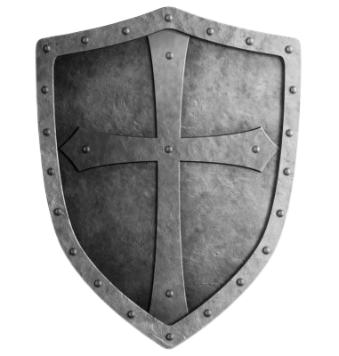
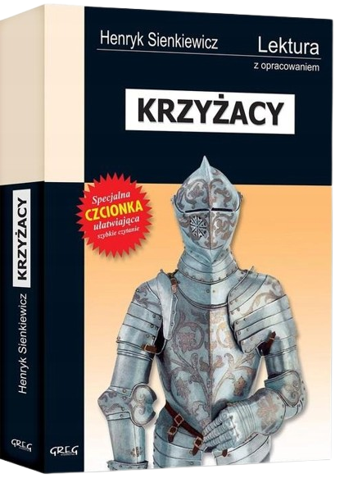
„Krzyżacy”
„Krzyżacy” to powieść historyczna Henryka Sienkiewicza publikowana w latach 1897-1900. Powieść przedstawia dzieje konfliktu polsko-krzyżackiego, a czas akcji to lata 1399-1410 (do bitwy pod Grunwaldem). Lektura ta była kiedyś obowiązkowa w 8 klasie, a teraz już nie jest. Głównym bohaterem jest Zbyszko z Bogdańca.

Slide 11
Dziękujemy za uwagę!
Wykonawcy:
Paulina Miękus
Katarzyna Chołuj
Anna Choroś
Jakub Prokop

